Slide 1
令和６年度 年末年始無災害運動説明会
成田労働基準監督署

Slide 2
令和６年度
年末年始無災害運動実施要領

Slide 12
死亡災害の増加に伴う
緊急要請

Slide 21
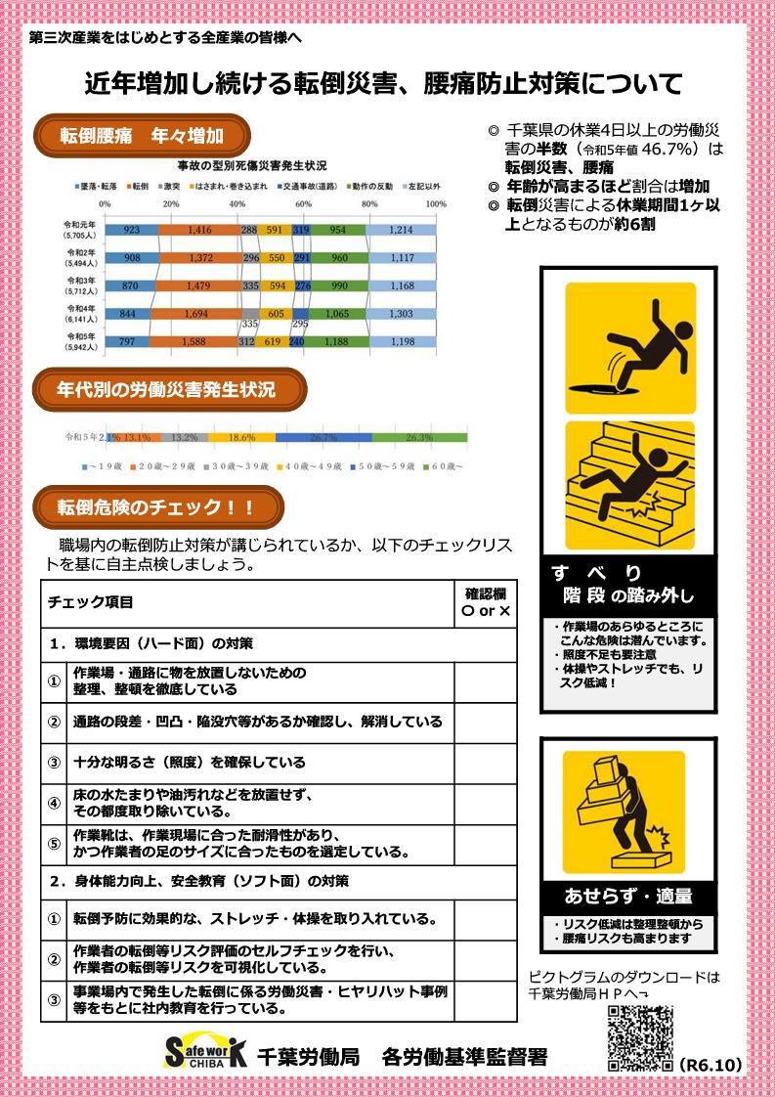

Slide 23
千葉労働局 災防ピクトグラム
【ピクトグラムについて】
千葉労働局では、管内で発生した労働災害の発生原因を教訓に、安全の約束事をピクトグラム化しました。
ピクトグラムは千葉労働局ホームページに掲載している画像をクリックするとダウンロードできます。
ピクトグラムをダウンロードして、職場の労働災害防止のための掲示にご活用ください。

Slide 24
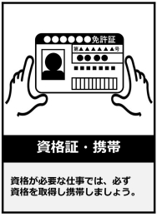
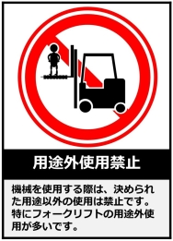
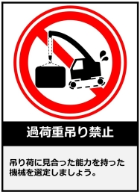
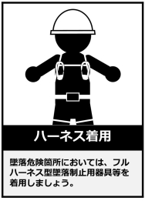
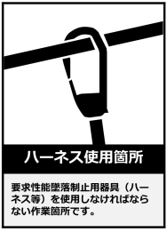
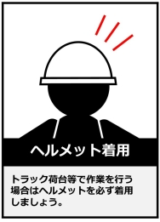
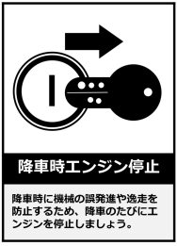
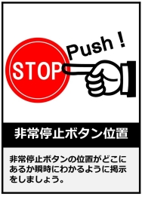
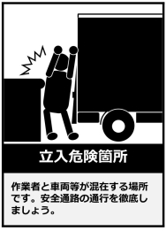
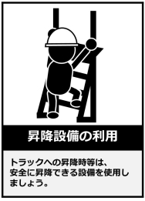
【ピクトグラム一覧】

Slide 25
労働安全衛生規則の改正

Slide 31
安全衛生教育促進運動

Slide 41
治療と仕事の両立支援

Slide 46
ご安全に！
成田労働基準監督署

